Slide 1
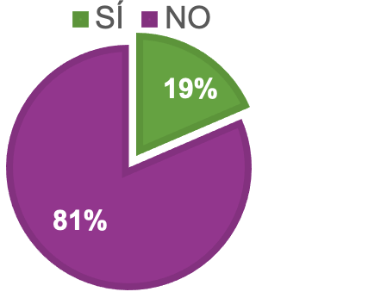
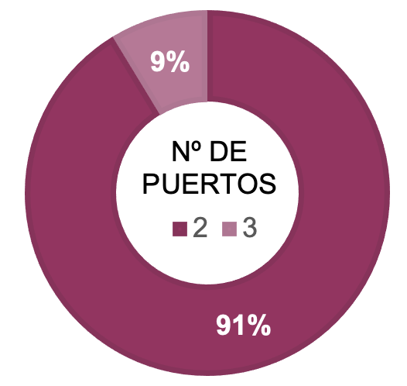
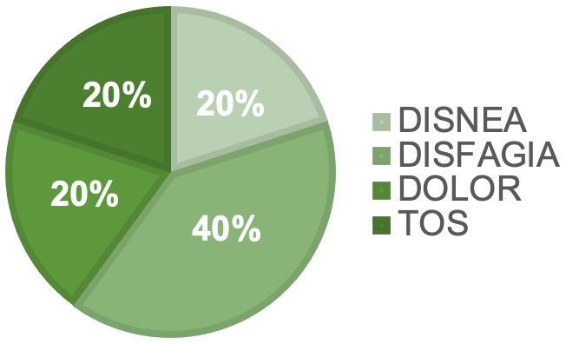
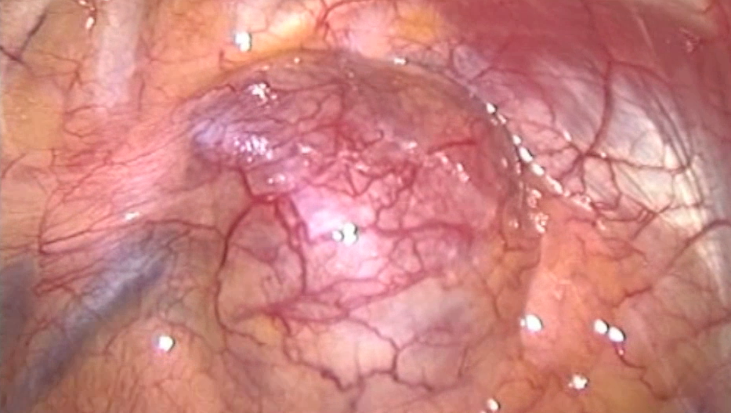
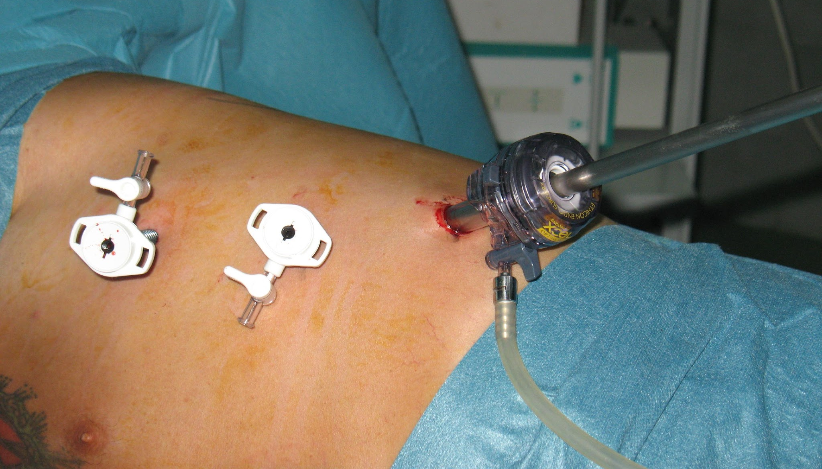
ESTUDIO DEL DIAGNÓSTICO Y TRATAMIENTO DE LOS TUMORES DE MEDIASTINO POSTERIOR
S. Rodríguez Gutiérrez, R. López Cano , C. Carrera Rivero, A. Triviño Ramírez, P. Carmona Soto, Rafael Jiménez Merchán
Servicio de Cirugía Torácica, Hospital Universitario Virgen Macarena
INTRODUCCIÓN
MATERIAL Y MÉTODOS
Los tumores del mediastino posterior son predominantemente tumores neurogénicos (53,9%), seguidos de quistes benignos (13,9%) y linfomas (5%).
La incidencia de tumores neurogénicos en el mediastino posterior se comprende entre el 71 y el 95%.
Estudio descriptivo retrospectivo de pacientes intervenidos de tumoración de mediastino posterior en el Servicio de Cirugía Torácica del Hospital Universitario Virgen Macarena de Sevilla entre los años 2010-2024. Se recogieron variables epidemiológicas, clínicas y analíticas.
RESULTADOS
N= 27
👨🏽55,6 % 👩🏽 44,4 %
El rango de edad mayoritario lo situamos entre los 41-50 años (n=9). El 81,5% de nuestros pacientes fueron diagnosticado de manera casual, el 18,5% restante presentó los síntomas recogidos en la figura 1.
SINTOMATOLOGÍA PREVIA
VÍAS DE ABORDAJE
1
n = 23
3

Slide 2
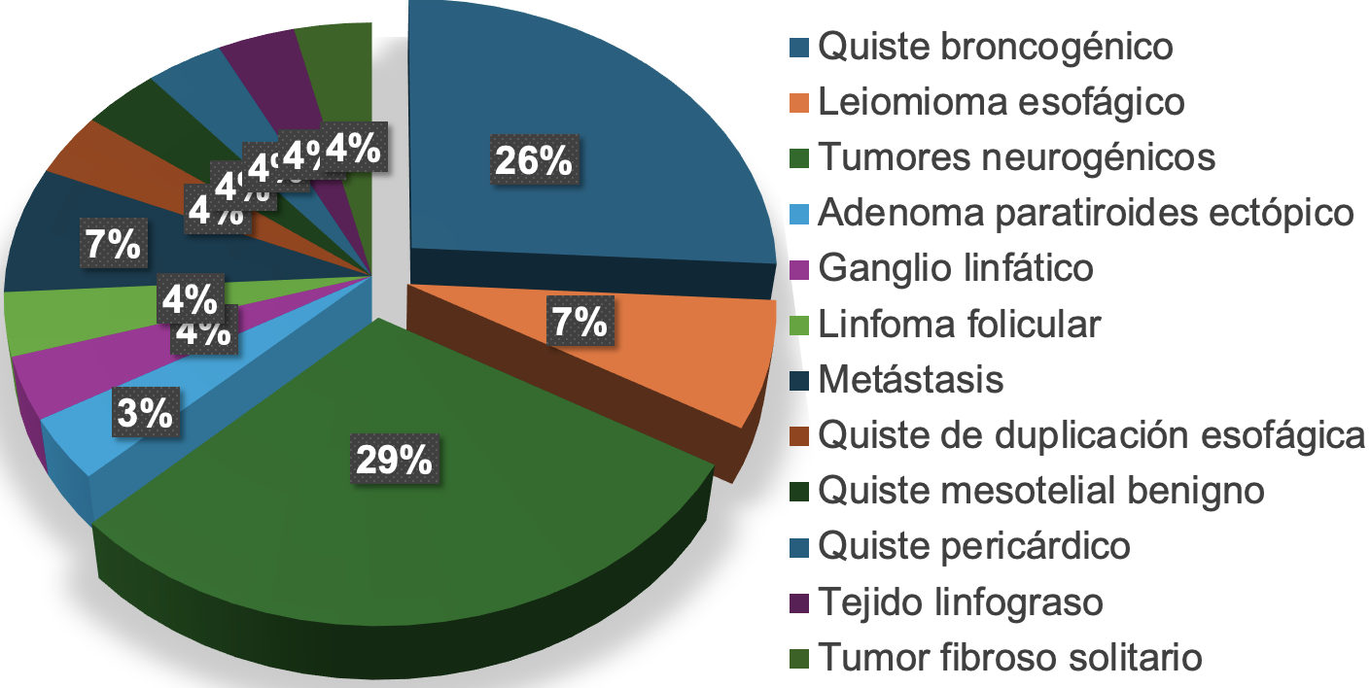
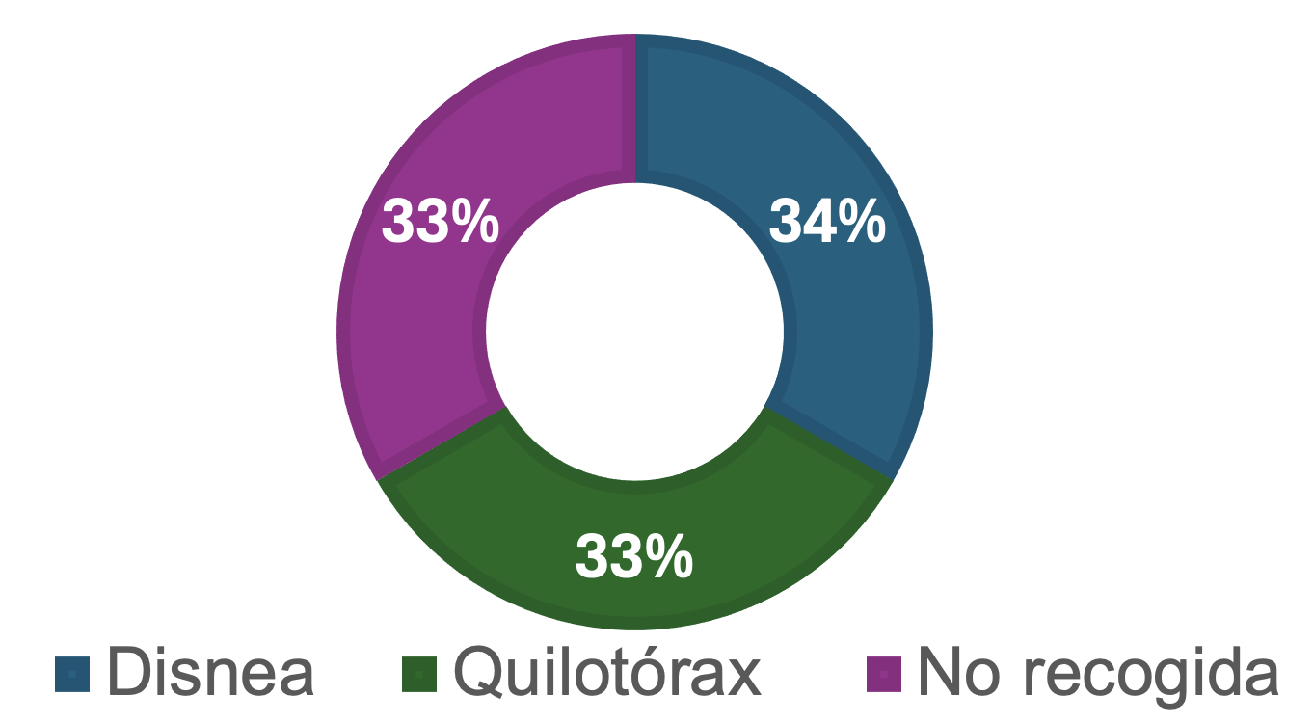
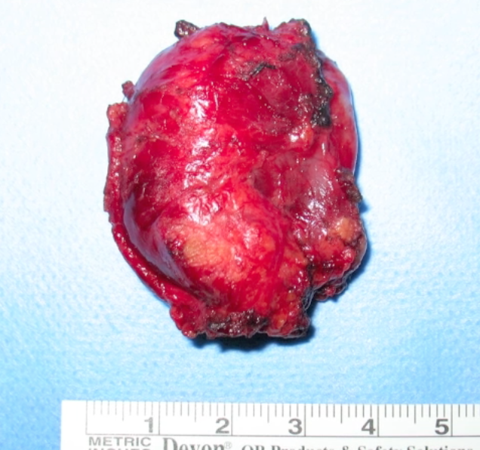
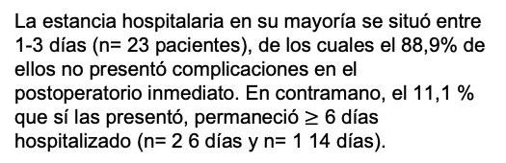
Tras el estudio histopatológico definitivo se reveló que el 29,9% fueron tumores neurogénicos, seguidos de quistes broncogénicos (25,9%).
La estancia hospitalaria en su mayoría se situó entre 1-3 días (n= 23 pacientes), de los cuales el 88,9% de ellos no presentó complicaciones en el postoperatorio inmediato. En contramano, el 11,1 % que sí las presentó, permaneció $≥$ 6 días hospitalizado (n= 2 6 días y n= 1 14 días).
HISTOPATOLOGÍA DEFINITIVA
COMPLICACIONES POSTOPERATORIAS
NO (88,9%)
SÍ (11,1%)
El control postquirúrgico en consultas externas sólo se pudo analizar en los pacientes intervenidos más recientemente (n=15) ya que no se encontró información respecto al resto. Dentro del grupo , el seguimiento se les realizó en un período entre 1 y 3 meses, recibiendo el alta tras dicha consulta el 66,7% de los pacientes. El 33,3% restante necesitaron de controles sucesivos incluyendo valoración por técnicas de imagen por motivos como dolor resistente al tratamiento, disestesia de pared toracoabdominal y condensaciones pulmonares.
RESULTADOS
El manejo de los tumores del mediastino posterior incluye la resección quirúrgica completa, como medida diagnóstica- terapéutica, así como para la prevención de degeneración maligna.
La videotoracoscopia resulta ser una técnica quirúrgica eficaz y sencilla, la cual se ve limitada por factores como tamaño o invasión de estructuras nobles.
La mayoría de los tumores neurogénicos en adultos son benignos, y la resección quirúrgica ofrece una excelente supervivencia y ausencia de recidiva
en la mayoría de los casos.

